Slide 1

41.03.05
МЕЖДУНАРОДНЫЕ
ОТНОШЕНИЯ

Slide 2

ИНФОРМАЦИЯ О ПРИЕМЕ
В 2025-2026 г.
▶ Продолжительность обучения
4 года;
▶ Форма обучения
Очная;
Бакалавр по направлению «Международные отношения»
▶ Изучаемые языки
Английский;
▶ Диплом
Турецкий или арабский;
▶ Места
19 платных мест;
▶ Стоимость обучения
200 тыс. руб./год (800 тыс. руб. за весь период обучения);
▶ Вступительные испытания
Результаты ЕГЭ по дисциплинам:
Иностранный язык или Обществознание или География или Математика
Русский язык; История;

Slide 3


ИНФОРМАЦИЯ ДЛЯ СПО
Вступительные тестовые задания по 3-м дисциплинам:
Русский язык;
История России;
По выбору Иностранный язык или Обществознание.

Slide 4


ЧТО Я БУДУ ИЗУЧАТЬ?
Национальная безопасность России в условиях глобализации;
Информационно-коммуникационные технологии в профессиональной деятельности;
Геополитика;
Мировая экономика и международные экономические отношения;
Два иностранных языка: английский и турецкий/арабский
Международное право;
Дипломатия: модели, формы, методы;

Slide 5



ГДЕ Я БУДУ РАБОТАТЬ?
▶ Государственных структурах;
▶ Общественно-политических организациях.
▶ Научных и аналитических центрах;
▶ Средствах массовой информации;
▶ Сфере международного туризма;
▶ Зарубежных торговых представительствах РФ и отделениях Россотрудничества;
▶ Российских представительствах транснациональных корпораций и международных организаций;

Slide 6
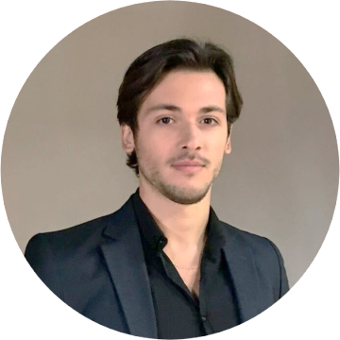
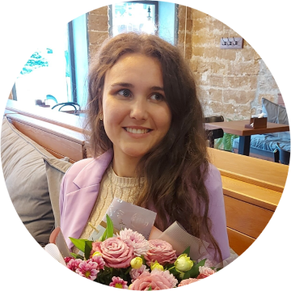
НАШИ ВЫПУСКНИКИ
Мислишаев Аслан Сабирович, обучался в СКФУ по направлению 41.03.05 «Международные отношения», бакалавриат в период 2017-2021 гг., и в магистратуре по направлению 41.04.05 «Международные отношения» в период 2021-2023 гг. Окончил университет с отличием.
Работает в должности ведущего специалиста международных проектов IT-компании «ИТК Система»
(г. Москва).
Забелло Ольга Николаевна, обучалась в СКФУ по направлению 41.03.05 «Международные отношения», бакалавриат в период 2018-2022 гг. Окончила университет с отличием.
Работает в должности преподавателя русского как иностранного в «Вальдорфской школе Святого Мартина» в г. Пеште (Венгрия).

Slide 7
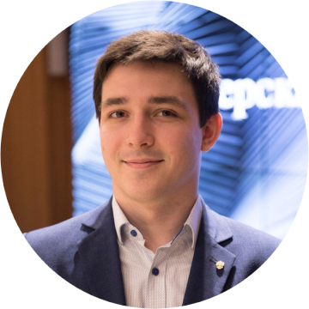
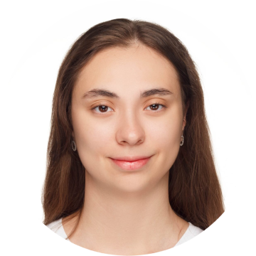
НАШИ ВЫПУСКНИКИ
Нужный Владислав Александрович, обучался в СКФУ по направлению 41.03.05 «Международные отношения», бакалавриат в период 2019-2023 гг.
Работает в должности главного специалиста-эксперта отдела технического регулирования Департамента автомобильной промышленности и железнодорожного машиностроения Министерства промышленности и торговли Российской Федерации (г. Москва).
Баевская Дарья Дмитриевна, обучалась в СКФУ по направлению 41.03.05 «Международные отношения», бакалавриат в период 2020-2024 гг. Окончила университет с отличием.
Работает в должности главного специалиста-эксперта Министерства цифрового развития, связи и массовых коммуникаций Российской Федерации (г. Москва).

Slide 8
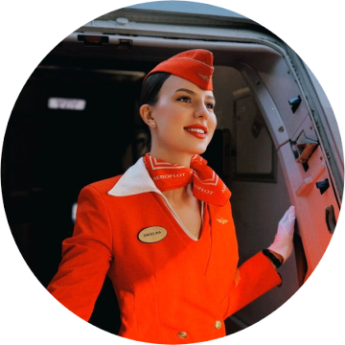
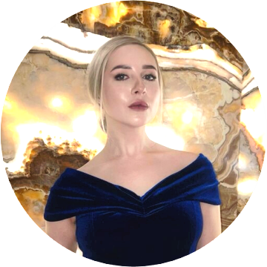
НАШИ ВЫПУСКНИКИ
Первушина Ангелина Константиновна, обучалась в СКФУ по направлению 41.03.05 «Международные отношения», бакалавриат в период 2019-2023 гг.
В настоящее время работает в должности бортпроводника Департамента обслуживания на борту класса бизнес ПАО «Аэрофлот» (г. Москва).
Лукьянченко Валерия Витальевна, обучалась в СКФУ по направлению 41.03.05 «Международные отношения», бакалавриат в период 2018-2022 гг. Окончила университет с отличием.
Работает в должности ведущего менеджера по импорту Центрального торгового дома концерн Энергомера (Ставропольский край).

Slide 9
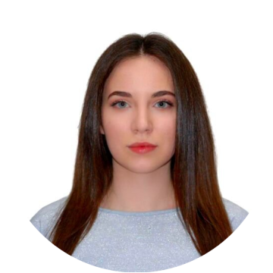
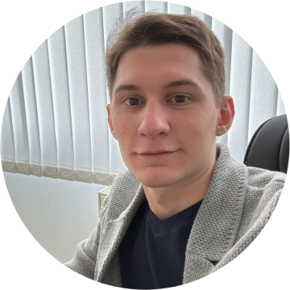
НАШИ ВЫПУСКНИКИ
Крюкова Светлана Владимировна, обучалась в СКФУ по направлению 41.03.05 «Международные отношения», бакалавриат в период 2018-2022 гг.
Работает в отделе туризма, международных и межрегиональных связей комитета экономического развития и торговли администрации города Ставрополя (Ставропольский край).
Джатдоев Егор Тимурович, обучался в СКФУ по направлению 41.03.05 «Международные отношения», бакалавриат в период 2020-2024 гг. Окончил университет с отличием.
Работает в должности ведущего специалиста отдела вовлечения молодёжи в социальную практику Министерства молодёжной политики Ставропольского края (Ставропольский край).

Slide 10
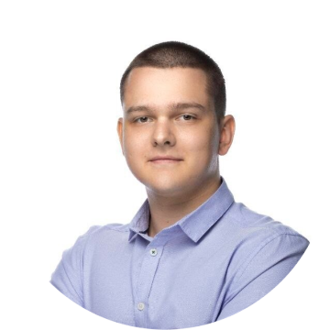
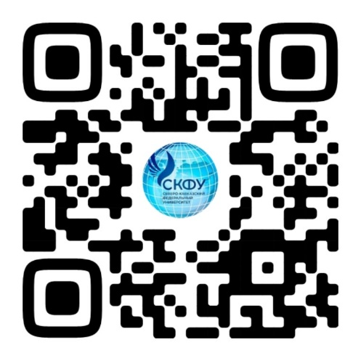

НАШИ ВЫПУСКНИКИ
Богуш Максим Витальевич, обучался в СКФУ по направлению 41.03.05 «Международные отношения», бакалавриат в период 2020-2024 гг. Окончил университет с отличием.
Работает в должности менеджера по сопровождению проектов в АО «Северсталь Менеджмент» в головном офисе в г. Москва.
Ещё больше можно узнать пройдя по QR-кодам:

Slide 11
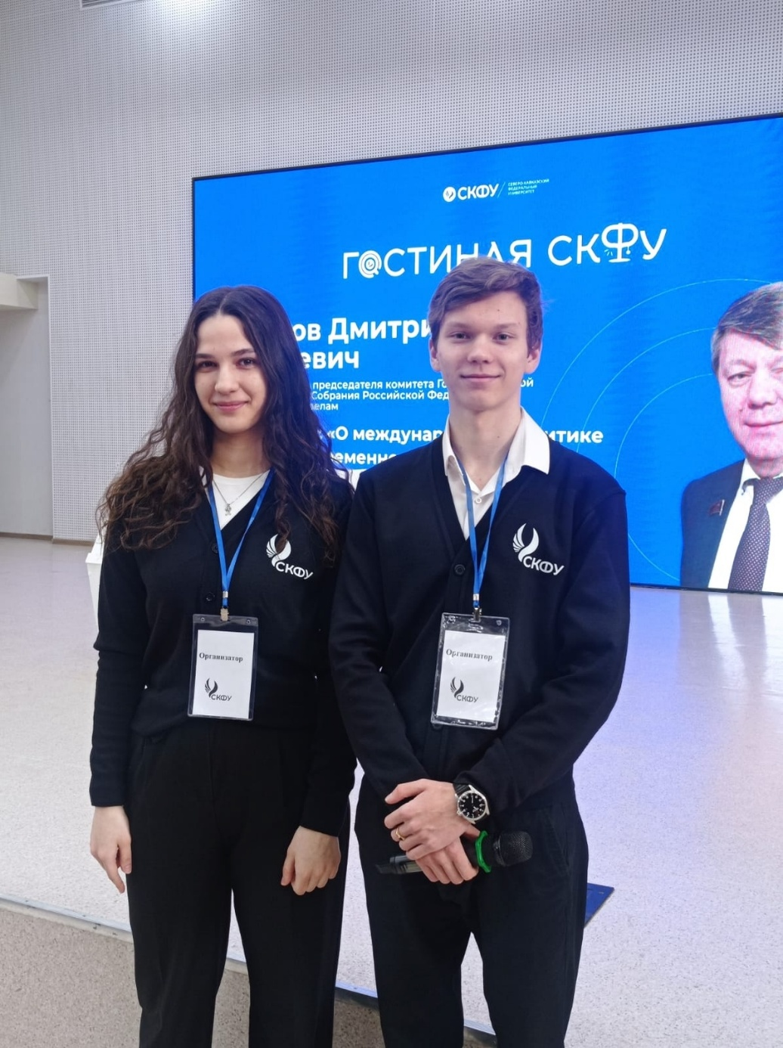
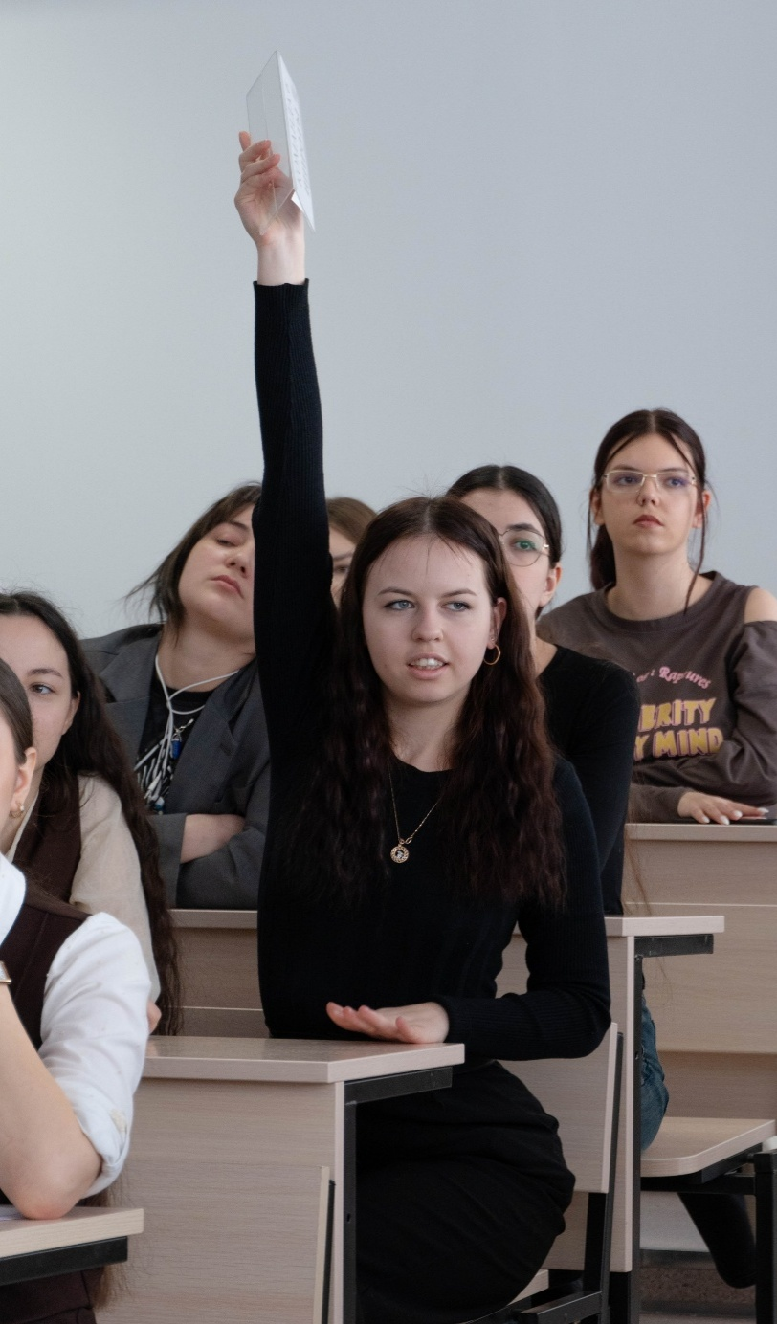
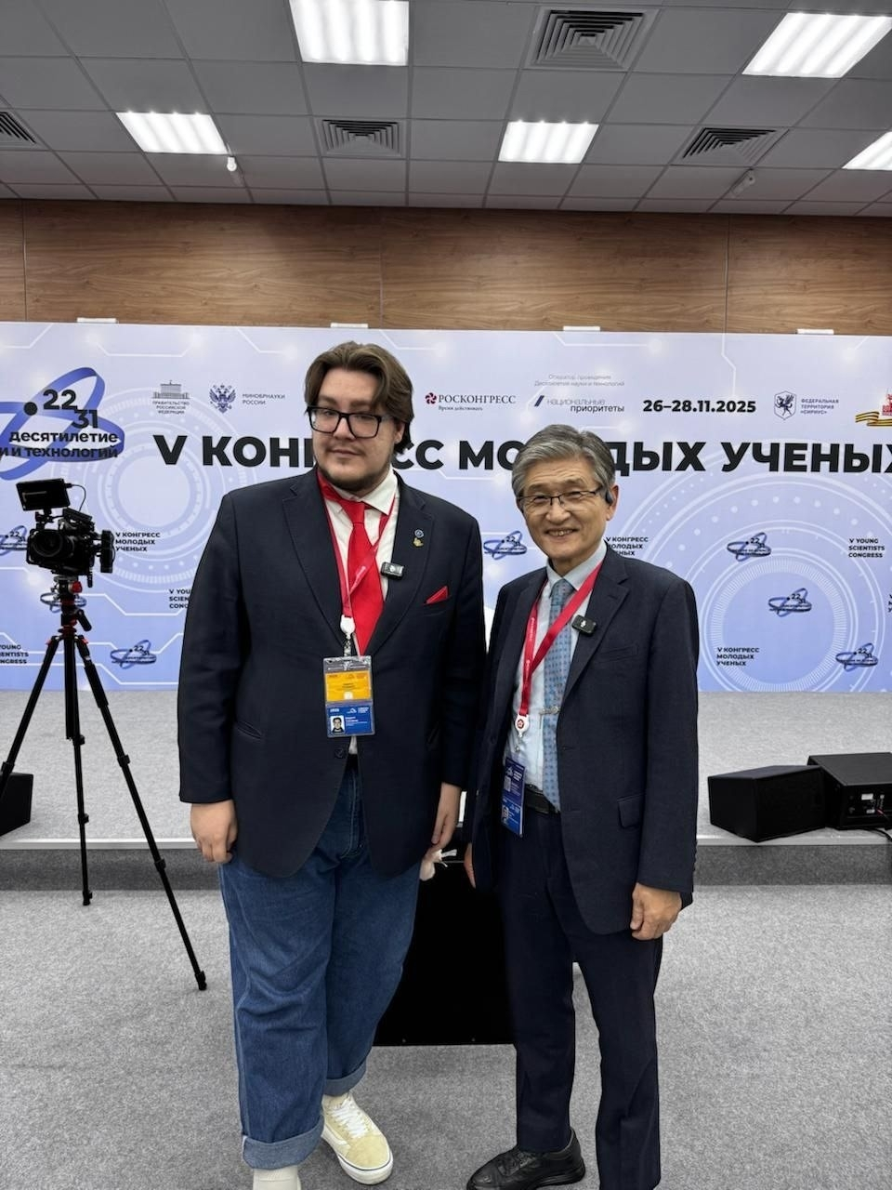
НЕМНОГО О НАШЕЙ ЖИЗНИ

Slide 12
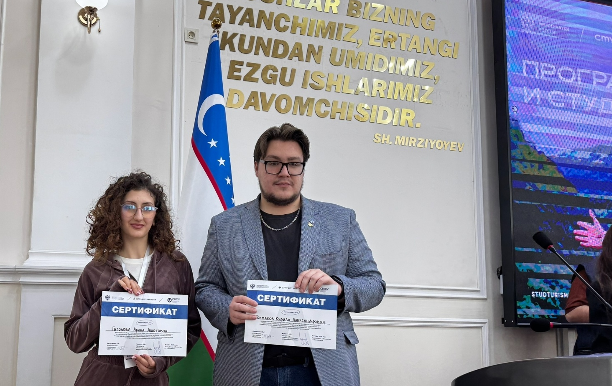
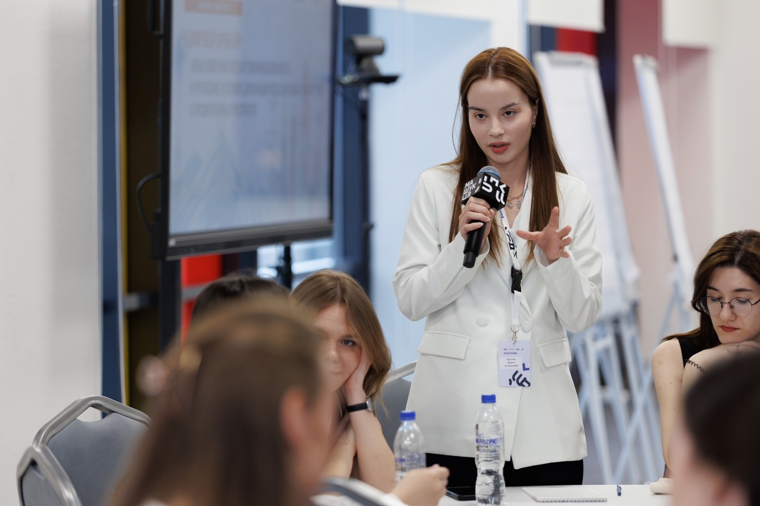
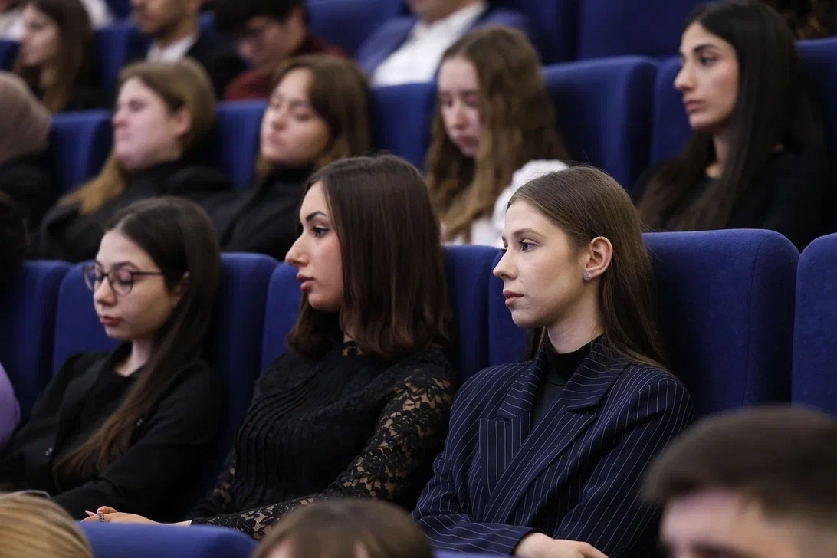
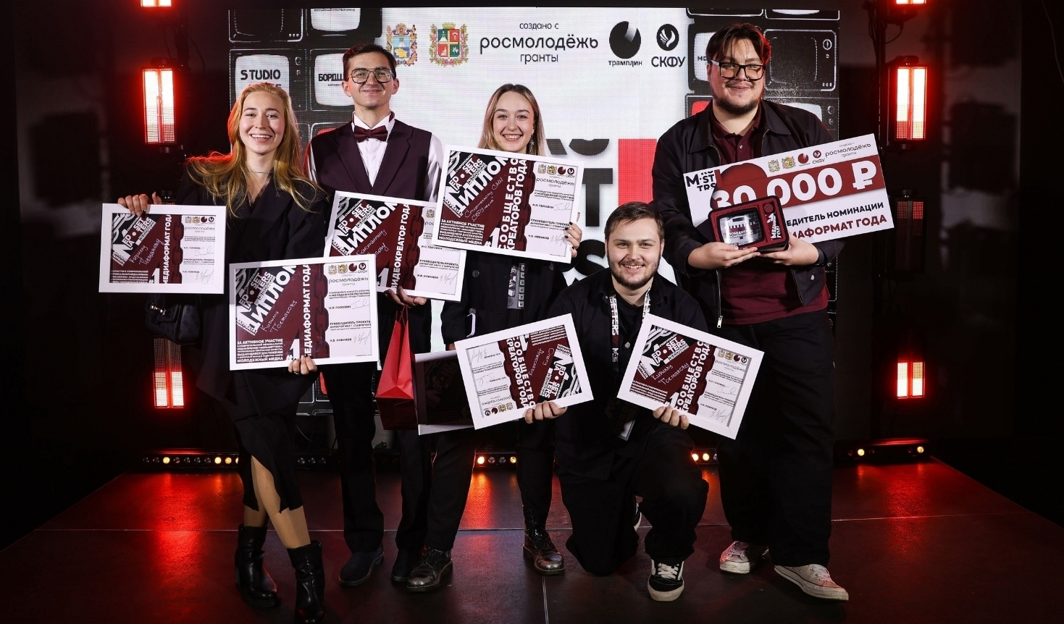

Slide 13
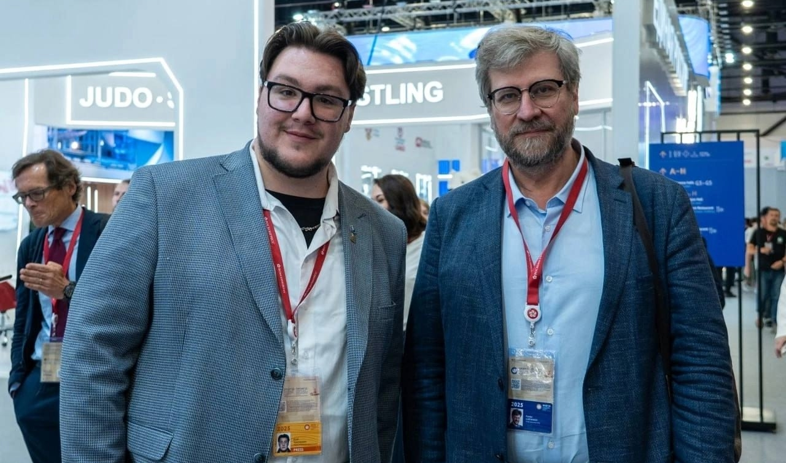
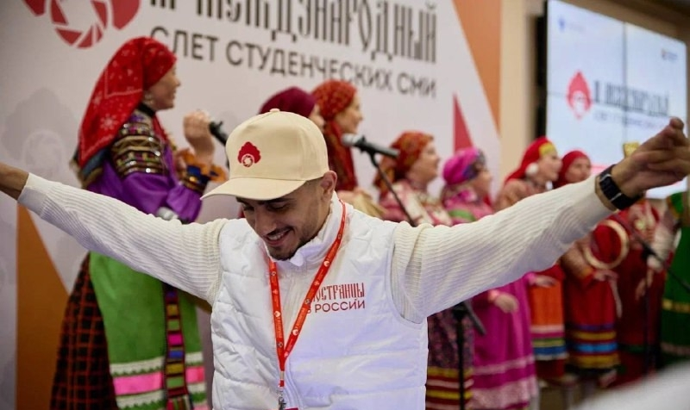
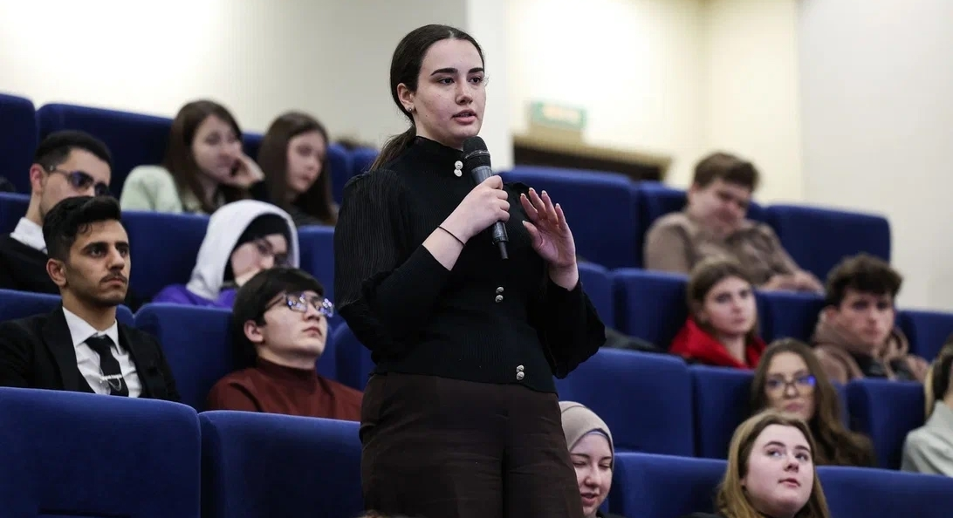
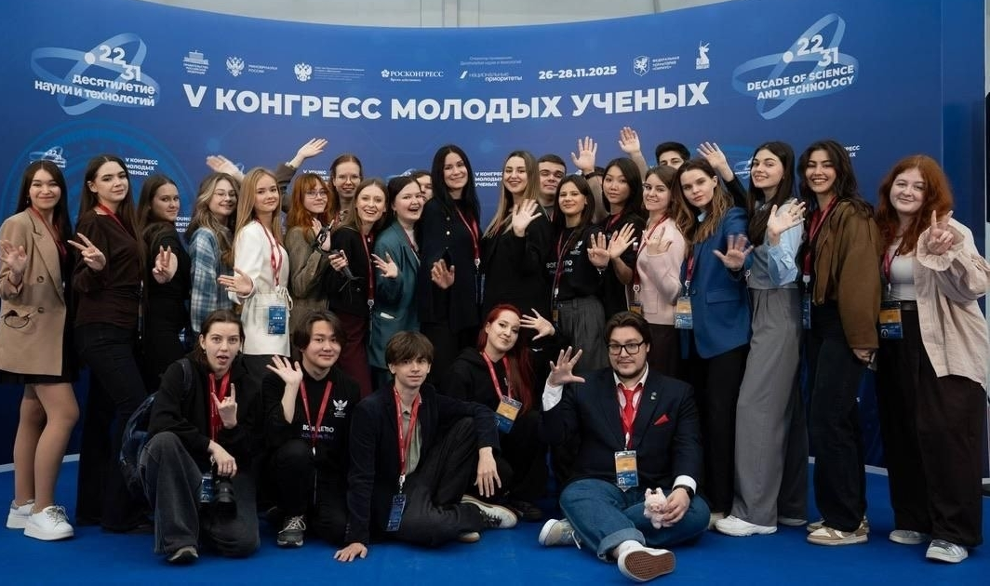

Slide 14
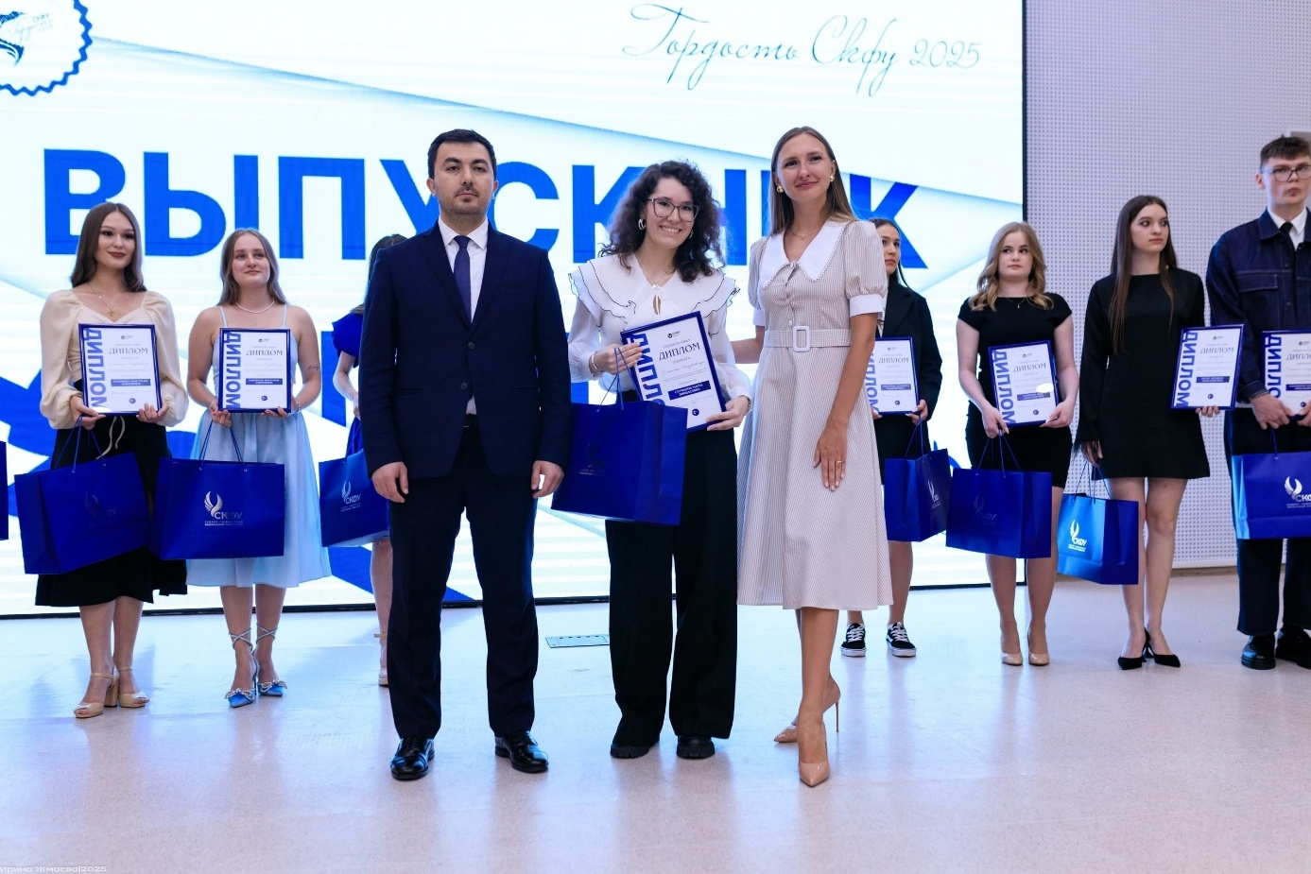
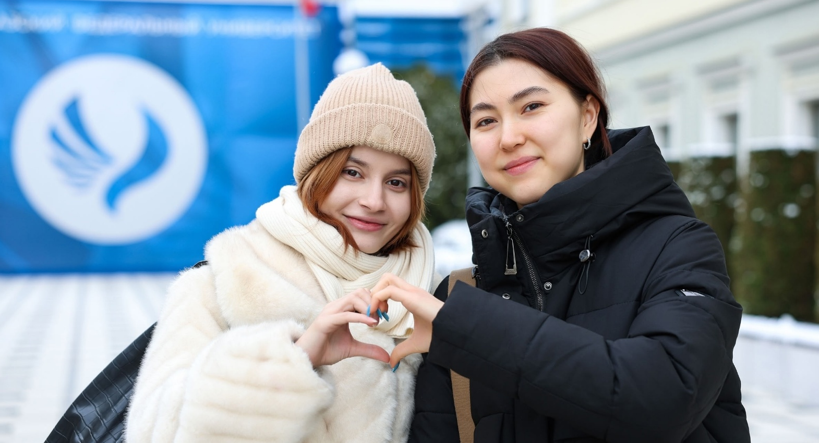
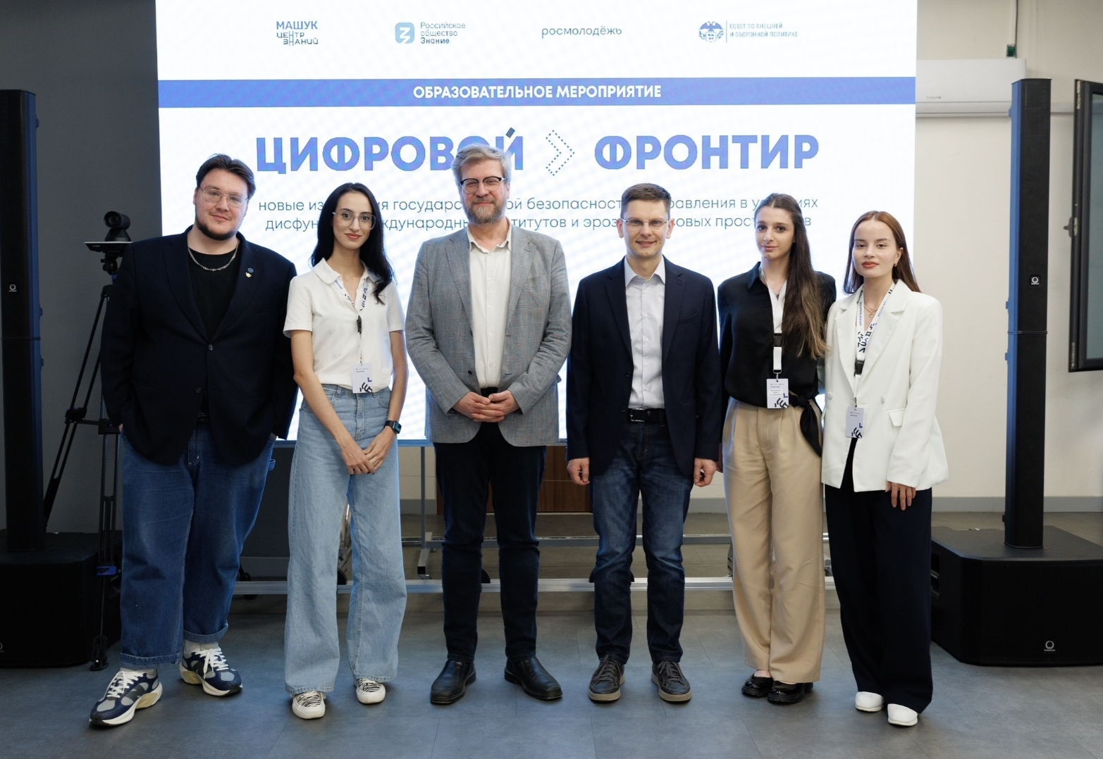
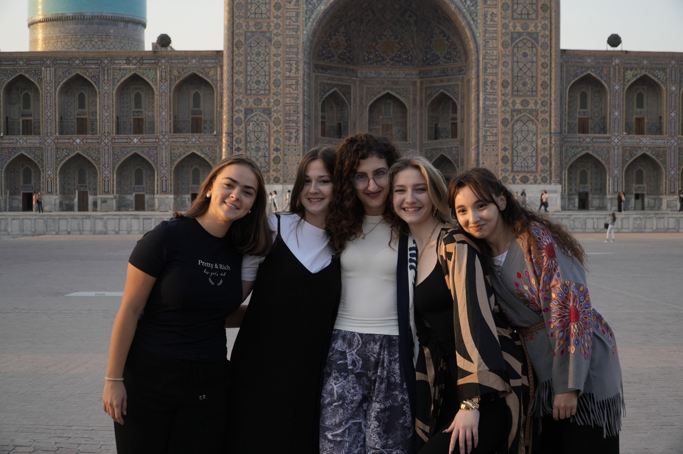

Slide 15


ДЕПАРТАМЕНТ МИРОВОЙ ПОЛИТИКИ И ЗАРУБЕЖНОГО РЕГИОНОВЕДЕНИЯ
Мы в ВК
Мы в ТГ

Slide 16
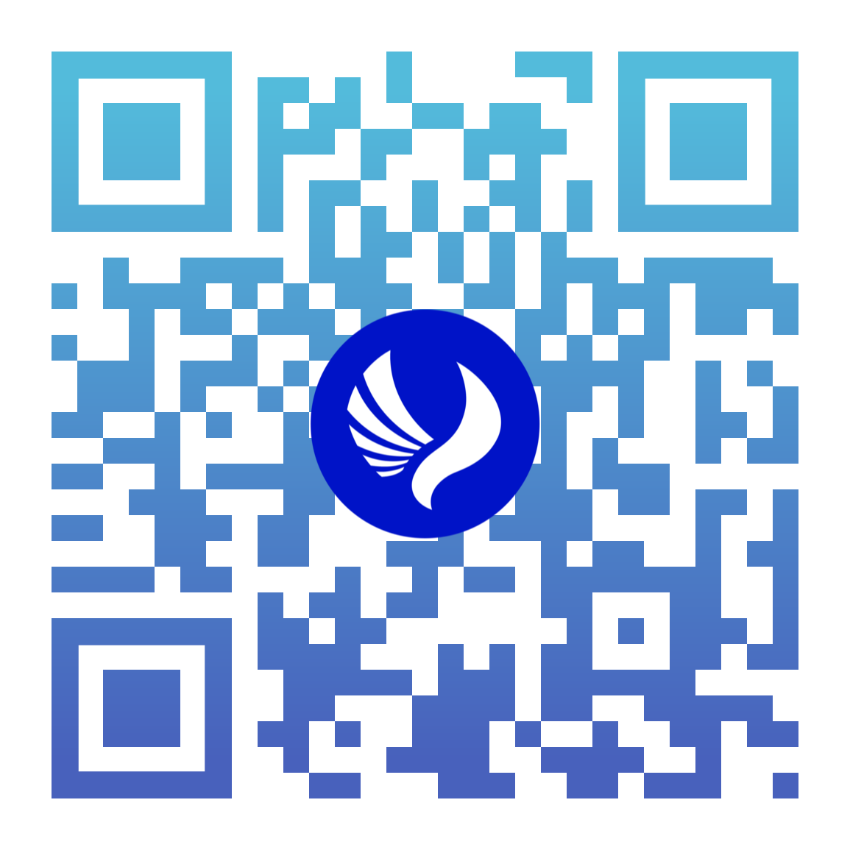

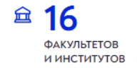
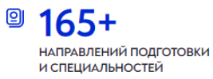
САЙТ ДЛЯ ПОСТУПАЮЩИХ

